Slide 1
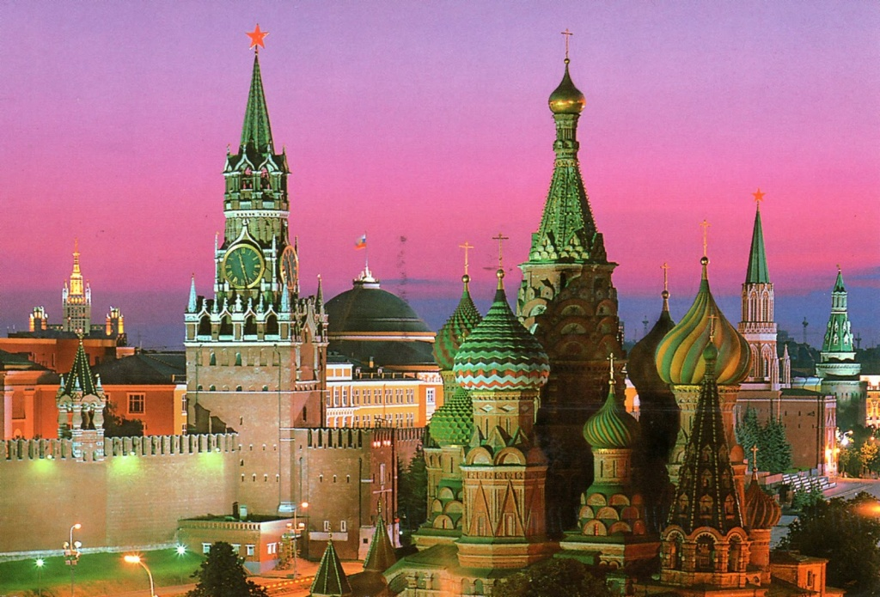
Педагогический проект «Моя Москва»
Воспитатель:
Булавина О.В.

Slide 2
Паспорт проекта
Направление деятельности проекта:
Нравственно-патриотическое воспитание детей дошкольного возраста.
Вид, тип проекта:
групповой, долгосрочный, информационно – практик ориентированный.
Цель: Познакомить с родным городом, историей возникновения, прививать
любовь к Отечеству, воспитывать доброжелательное отношение к
окружающим.
Место проведения: ГБОУ Школа №1411 СПДО №4
Сроки проведения: сентябрь 2014 – май 2015г.
Возраст детей: 6 – 7 лет
Форма проведения: дневная (в повседневной жизни и на занятиях)

Slide 3
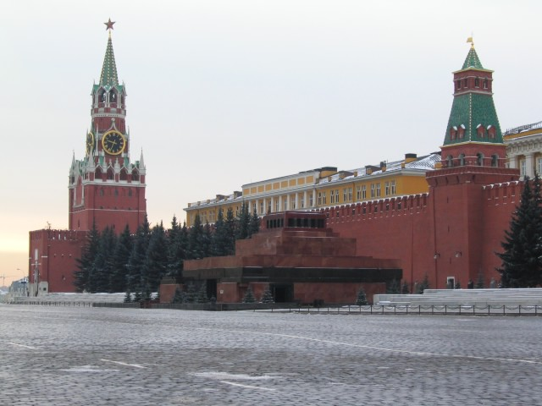

Slide 4
Актуальность
Дети, начиная с дошкольного возраста, страдают дефицитом
знаний о родном городе, стране, особенностях русских традиций.
Равнодушное отношение к близким людям, товарищам по группе,
недостаток сочувствия и состраданию горю. Недостаточно
сформирована система работы с родителями по проблеме
нравственно-патриотического воспитания в семье. Патриотизм,
применительно к ребёнку старшего дошкольного возраста, определяется
как потребность участвовать во всех делах на благо семьи, детского
сада, родного города, Родины, наличие у детей таких качеств, как
сострадание, сочувствие, чувство собственного достоинства и осознание
себя частью окружающего мира. Руководя любым видом деятельности,
взрослые могут влиять на чувственную сферу ребенка, его нравственные
проявления, суждения, отношение к сверстникам, расширять и уточнять
знания, формировать у него начальное чувство Родины – правильное
отношение к обществу, людям, труду, своим обязанностям.

Slide 5
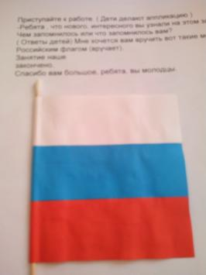
Символы Российской Федерации

Slide 6
Задачи проекта
Расширять и углублять знания дошкольников о своем родном городе,
его истории и достопримечательностях;
Развивать нравственно-патриотические качества;
Воспитывать уважение к труду людей, создающих современный город;
Способствовать расширению и углублению детской компетентности о
культуре и истории родного города;
Развивать умение творчески и самостоятельно отражать культурные
традиции в разных видах детской деятельности;
Воспитывать любовь и бережное отношение к родному городу.
Развивать у детей интерес к поисково-исследовательской деятельности;
Развивать творческое мышление у детей;
Преобразовывать предметно-развивающую среду группы;
Оптимизировать сотрудничество с родителями;
Вовлекать родителей в педагогический процесс в ДОУ, помогать в
формировании правильного отношения родителей к развитию своего ребёнка,
укреплять заинтересованность родителей в сотрудничестве с детским садом.

Slide 7
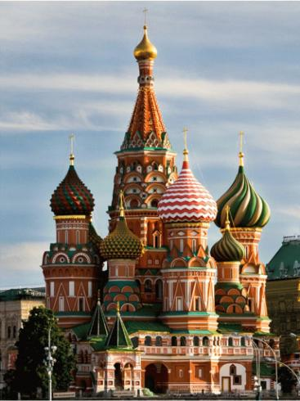
Собор Василия Блаженного

Slide 8
Формирование проблемы
В настоящее время вопросы нравственно-
патриотического воспитания утратили свою
актуальность, что является недопустимым для
подрастающего поколения. Важной
составляющей нравственно-патриотического
воспитания является воспитание любви и
уважения к родному городу. Чтобы воспитать
патриотов родного города, надо его знать.

Slide 9
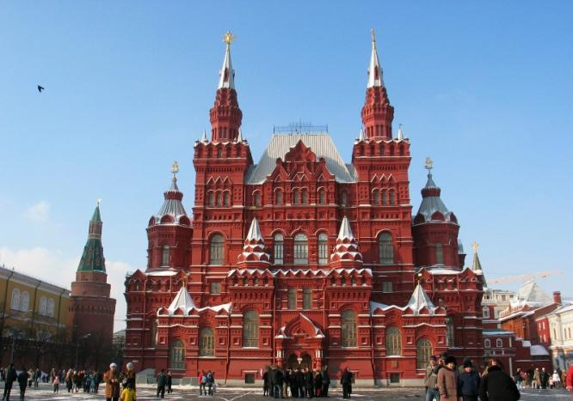
Исторический музей

Slide 10
План работы по воспитанию патриотических чувств у старших дошкольников
Ознакомление с Москвой.
Старший дошкольный возраст (подготовительная группа)
В нашем многогранном мире развития
патриотизма у детей для педагога стоит
важная задача. Патриотические чувства
можно вызвать через русских поэтов, русских
художников, архитектуру и многое другое.

Slide 11
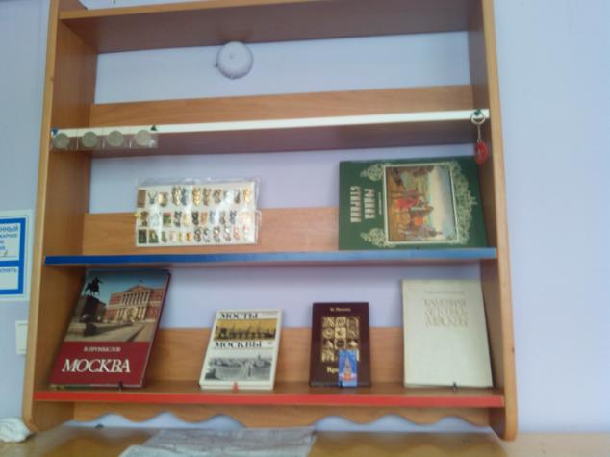
Уголок для родителей

Slide 12
Сентябрь
Беседа с детьми на тему: «Москва родной город», цель: знакомство с родным городом,
историей.
Консультация для родителей: «Как знакомить детей с родным городом»
Информация для родителей «Как можно провести день города»
Выставка рисунков или фотографий: «Мой славный город Москва»
Октябрь
Беседа с детьми на тему: «Россия – страна где мы живем», цель: познакомить детей с
родной страной, показать её на карте.
Сотрудничество с родителями: Совершенствовать совместные прогулки по Москве, с целью
ознакомить с родной Москвой.
Консультация для родителей: «Как рассказывать об истории Москвы дошкольникам».
Информация для родителей про Москву, информационный стенд «Наши улицы Москвы».
Выставка рисунков или фотографий: «Улочки Москвы».
Ноябрь
Беседа с детьми на тему: «Москва – столица нашей страны познакомить с флагом, гербом,
имном, цель: вызвать чувства гордости за нашу Родину.
Разучивание стихов о Москве, пословиц.
Консультация для родителей: «Как знакомить детей с красной площадью»
Сотрудничество с родителями: порекомендовать посетить красную площадь Москвы.
Информация для родителей: подбор материала о красной площади.
Выставка рисунков или фотографий: «Спасская башня Кремля»

Slide 13
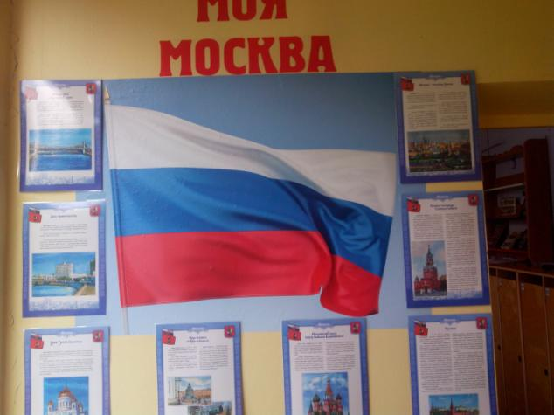
Уголок «Моя Москва»

Slide 14
Декабрь
Беседа с детьми на тему: В честь кого были названы ближайшие улицы, цель:
знакомить детей с названиями ближайших улиц, носящих имена известных людей.
Консультация для родителей: «Как составлять рассказ совместно с детьми».
Сотрудничество с родителями: предложить совместно с детьми нарисовать и составить
рассказ о Москве.
Выставка рисунков» «Москва глазами детей»
Январь
Викторина: «Знаешь ли ты родной город», цель: уточнить знания детей о городе, флаге,
гербе, достопримечательности города, улицы известных людей.
Консультация для родителей: «Как делать кроссворд».
Информация для родителей: подбор материала о памятных и достопримечательных
местах столицы.
Сотрудничество с родителями: предложить составить кроссворд совместно с детьми о
Москве.
Выставка; «Москва героическая»
Февраль
Беседа с детьми на тему: «Защитники нашей Родины», цель: познакомить детей с разными родами
войск (пограничник, моряк, летчик, танкист) показать различие.
Разучивание стихов об армии.
Консультация для родителей: «Что для нашей страны армия и почему мы ей гордимся».
Сотрудничество с родителями: приглашение пап на вечер воспоминаний «Как я служил в армии».
Информация для родителей: рекомендовано посещения музея вооруженных сил.
Выставка рисунков: «Солдаты на посту».

Slide 15
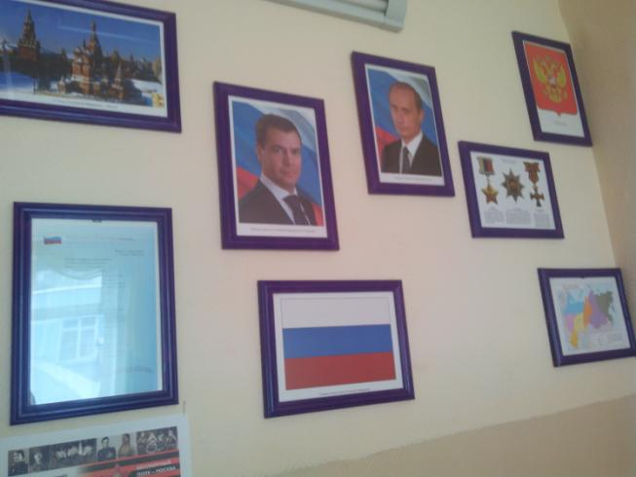
Уголок перед входом в группу

Slide 16
Март
Беседа с детьми на тему: «Какие памятники есть на твоей улице» «Памятники нашего
города», цель: расширить знания о памятниках, вызвать чувства гордости, что такие
великие люди жили в Москве.
Пословицы и поговорки о Москве.
Консультация для родителей: «История Москвы для дошкольников» подбор материала.
Сотрудничество с родителями: «Как делать книгу своими руками».
Выставка книг о Москве своими руками: «Златоглавая моя столица»
Апрель
Беседа с детьми на тему: «Что такое космос», цель рассказать кто такие космонавты,
вызвать чувства гордости за нашу родину, так как мы первые были в космосе.
Консультация для родителей: Какие книги надо читать для детей дошкольного возраста
о Москве и космосе.
Сотрудничество с родителями: предложить совершить прогулку на ВВЦ в павильон
Космос», посетить музей космонавтики.
Выставка творческих поделок: «Мы первые в космосе», «Первый человек в космосе».
Май
Беседа с детьми на тему: «Москва – город герой», цель: познакомить детей с
героическим прошлым нашего города.
Заучивание стихов о победе наших солдат.
Консультация для родителей: «Наши герои» как рассказывать про день Победы.
Сотрудничество с родителями: посещения мероприятий посвящённые к дню Победы.
Выставка рисунков: «Великий день Победы».

Slide 17
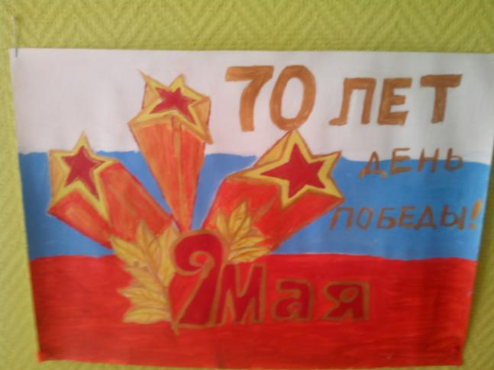
С днем победы!

Slide 18
Беседы с детьми
- Рассказ о своем доме, дворе.
Что ты знаешь о своей улице.
В каких примечательных местах Москвы ты был.
Что ты знаешь о Кремле.
Куда ты любишь совершать прогулки с родителями.
В каком музее ты побывал и что тебе там понравилась.
Что ты знаешь о своей Родине.
Кто защищает нашу Родину.
Какие памятники в нашем городе ты видел.

Slide 19
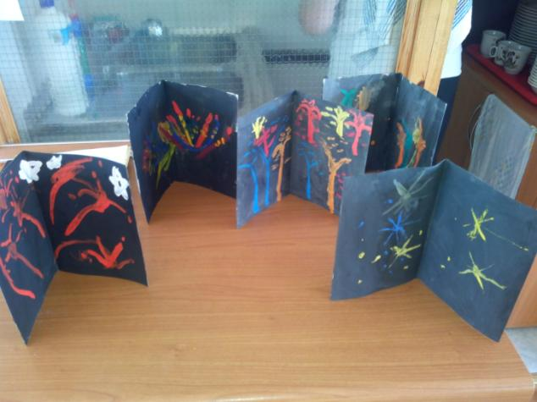
Салют глазами детей

Slide 20
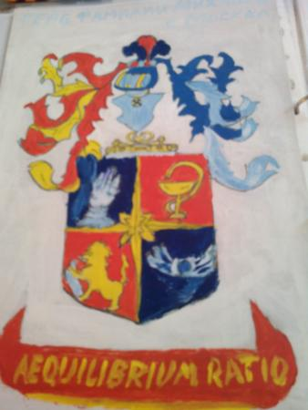
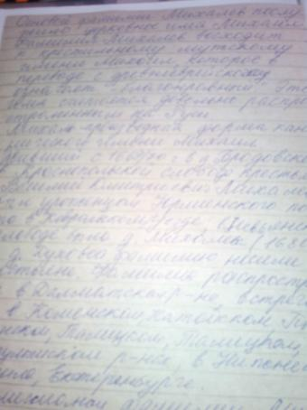
Герб семьи (работа с родителями)

Slide 21
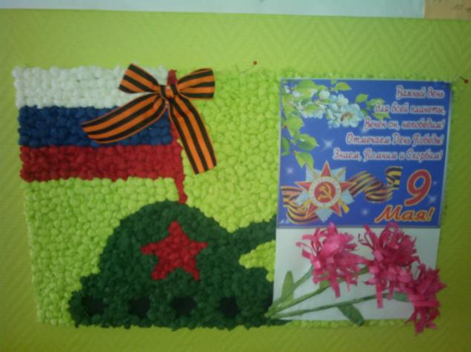
Коллективная работа

